Slide 1

Künstliche Intelligenz
EINblick ÜBERblick AUSblick
Kurze Einführung in die Historie und die Grundlagen
Matthias Caesar, iLocIT
Auswirkungen der KI auf Wirtschaft und Gesellschaft am Beispiel des Journalismus
Prof. Christina Elmer, TU Dortmund
Diskussion
30. Oktober 2023 – 18:00 bis ca. 20:30
Projektor-Raum, Dortmund

Slide 2
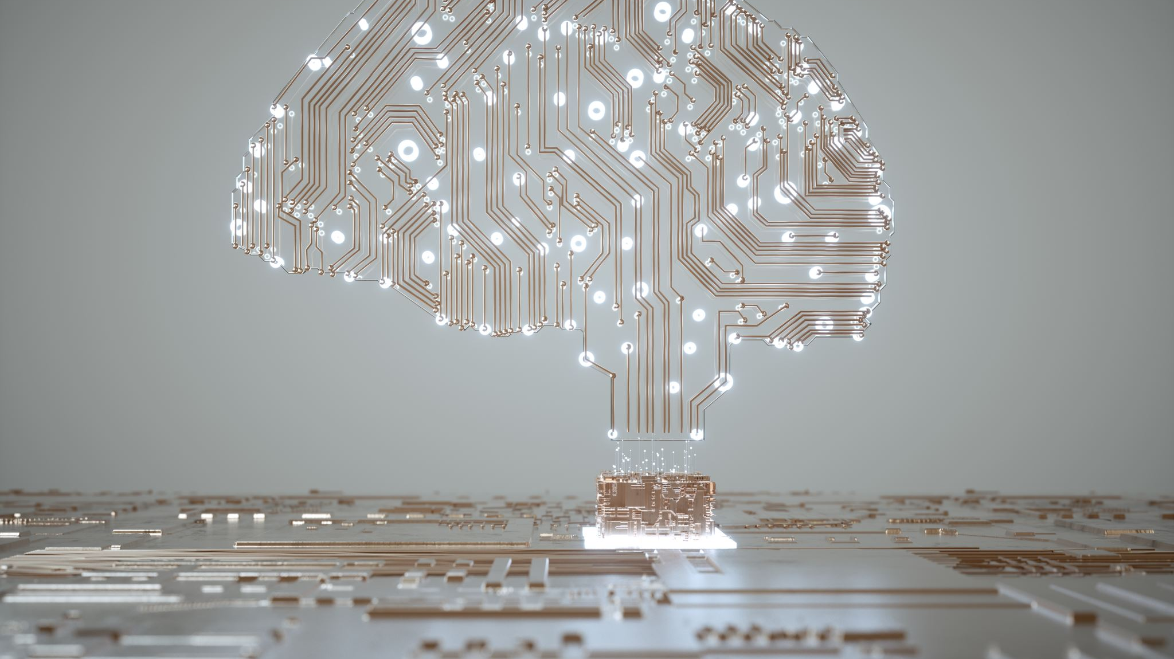
Künstliche Intelligenz
Ein Ein- und Überblick

Slide 3

Frühe Anfänge
Das Konzept der Künstlichen Intelligenz (KI) wurde erstmals in den 1950er Jahren von Alan Turing vorgeschlagen.
Die Dartmouth-Konferenz im Jahr 1956 war die Geburtsstunde der KI als Studienfach.

Slide 4
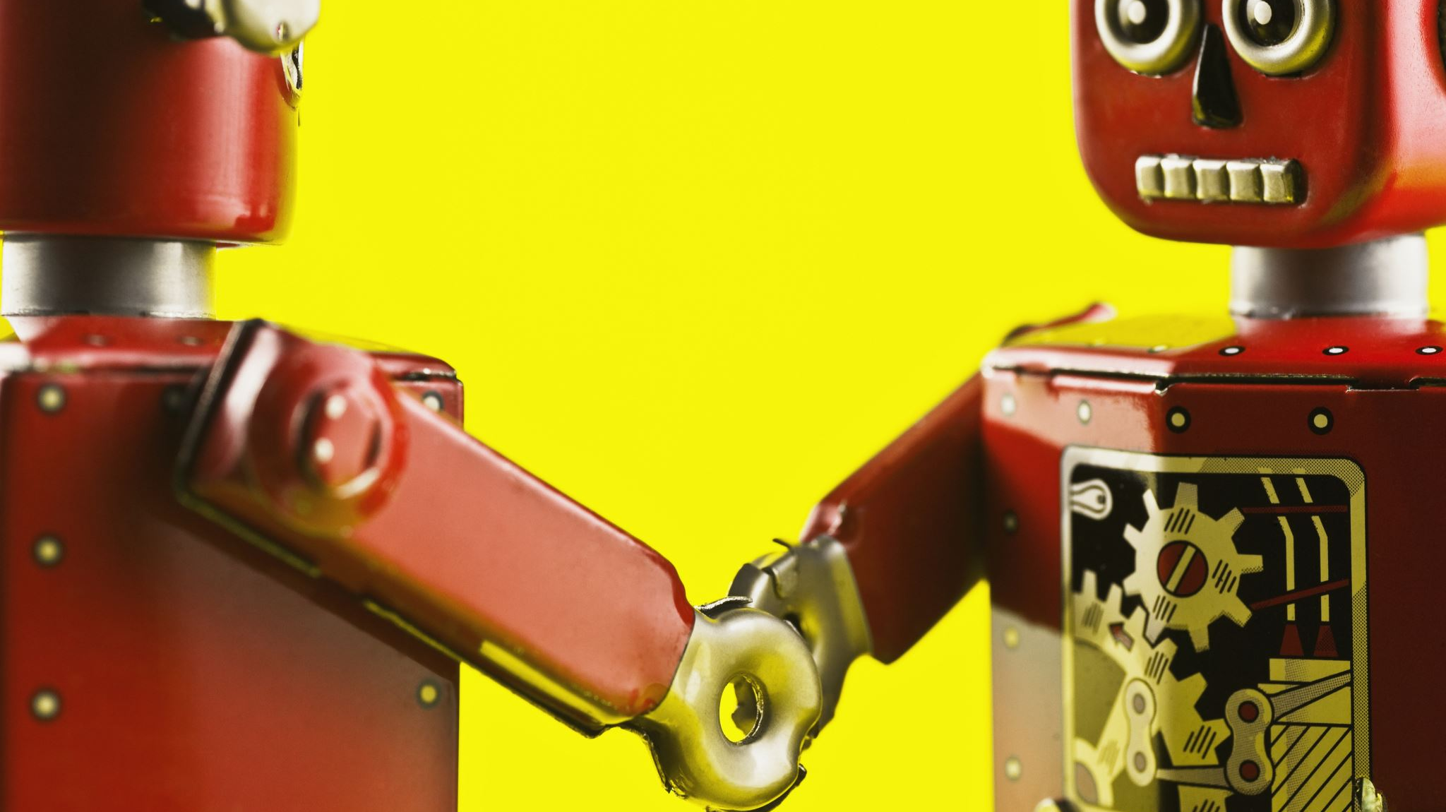
KI-Winter und Wieder-belebung
Aufgrund zu optimistischer Erwartungen und anschließender Enttäuschung gingen in den 1970er und 1980er Jahren das Interesse an und die Finanzierung der KI zurück, was oft als "KI-Winter" bezeichnet wird.
In den späten 1990er- und frühen 2000er-Jahren erlebte das Fachgebiet aufgrund von technologischen Fortschritten und neuen Ansätzen des maschinellen Lernens einen Aufschwung.

Slide 5
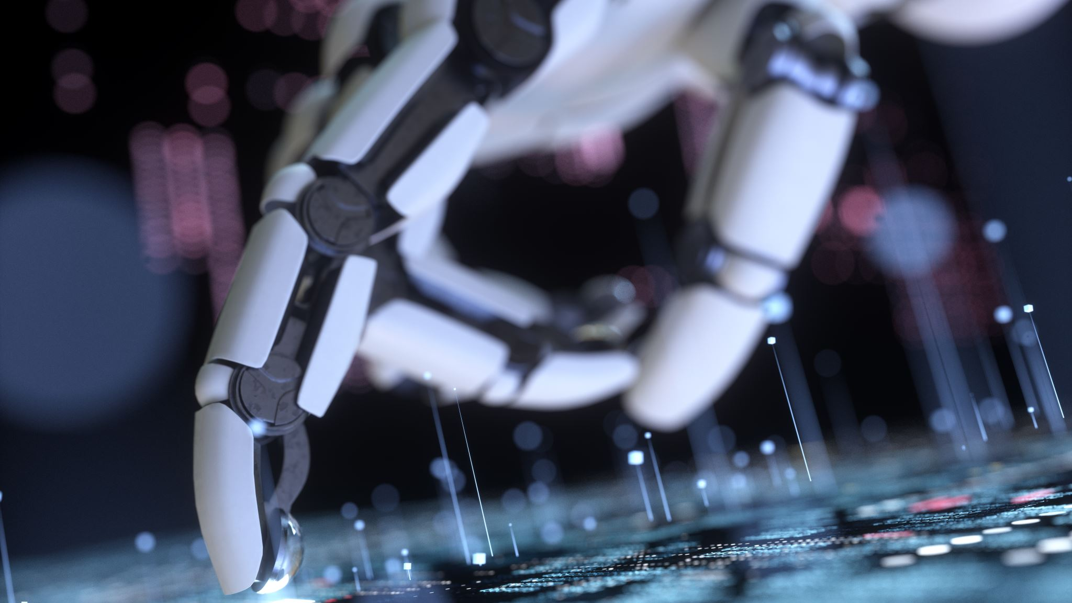
Jüngste Entwicklungen
Seit 2010 hat die KI dank großer Datenmengen, fortschrittlicher Algorithmen und verbesserter Rechenleistung rasant zugenommen.
KI-Technologien wie Deep Learning, natürliche Sprachverarbeitung (NLP) und autonome Fahrzeuge haben erhebliche Fortschritte gemacht.

Slide 6
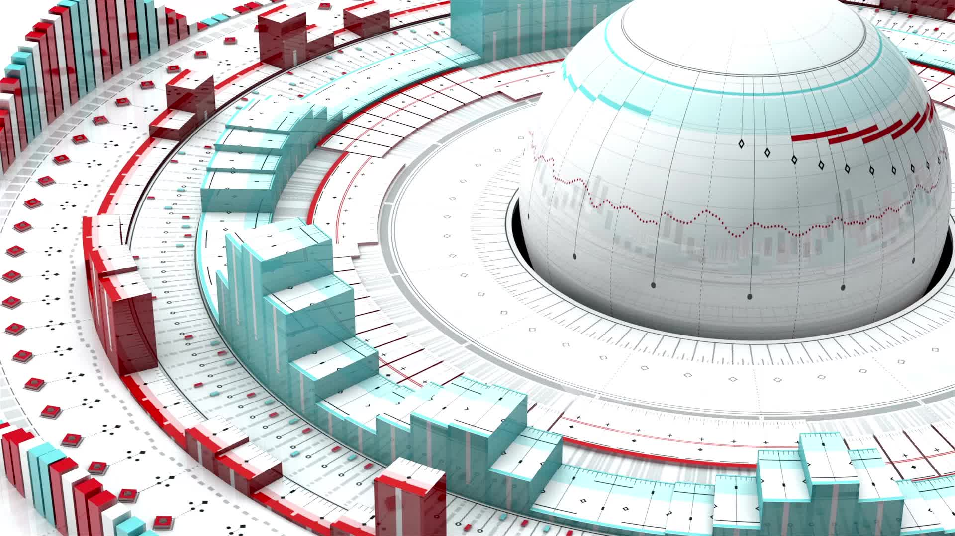
Der Aufstieg der großen Sprach-modelle
In den letzten Jahren haben Large Language Models (LLMs) wie GPT (Generative Pretrained Transformer) in der KI-Entwicklung an Bedeutung gewonnen.
Diese Modelle können menschenähnlichen Text generieren, Fragen beantworten, Sprachen übersetzen und vieles mehr und zeigen die immensen Möglichkeiten der KI.

Slide 7

Für GAI benötigte Zutaten
Daten (Text, Audio, Video)
Quelle: Internet 2018-2021
Algorithmen und Modelle
Ursprung: Transformers wurde in einem Google-Papier aus dem Jahr 2017 als eines der fortschrittlichsten jemals entwickelten Modelle vorgestellt.
Computerrechenleistung Supercomputer mit Tausenden von CPUs/Kernen und GPUs
Also, im Wesentlichen:
menschliche Gehirne (Idee, Texte), Sand (Silizium) und Strom (Rechenzentren)
GAI = Generative KI

Slide 8
Für GAI benötigte Zutaten
Werfen wir zunächst einen kurzen Blick
auf die
Algorithmen und Modelle

Slide 9

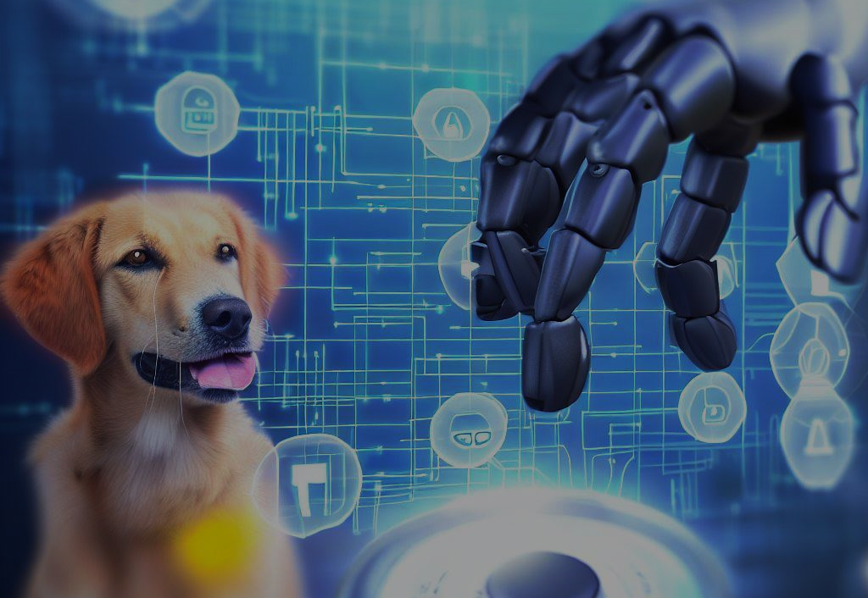
Wofür werden diese KI-Supercomputer eingesetzt?
GPT (Generative Pretrained Transformer) und Clickertraining für Hunde haben auf den ersten Blick vielleicht nicht viel gemeinsam.
Aber wenn man genauer hinsieht, gibt es einige Gemeinsamkeiten in den zugrunde liegenden Prinzipien.

Slide 10
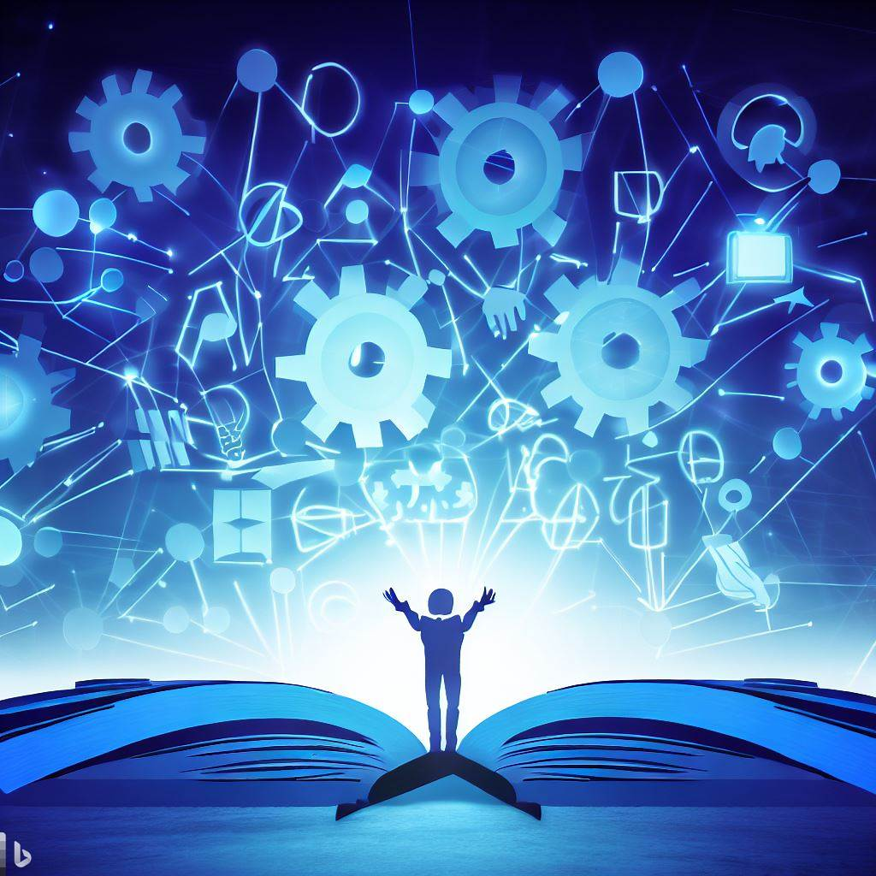

Lernen durch Verstärkung
Sowohl GPT als auch Klicker-Training beruhen auf dem Prinzip des Lernens durch Verstärkung.
Bei GPT wird das Modell auf einer großen Menge von Textdaten trainiert und "belohnt", wenn es korrekte Vorhersagen macht (z. B. den nächsten Satz in einem Text richtig vorhersagt).

Slide 11

Sequentielles Lernen
Sowohl GPT als auch Hunde im Clickertraining lernen auf sequentielle Weise.
GPT lernt, Text auf der Grundlage der Reihenfolge der vorangegangenen Wörter zu erzeugen.
Beim Clickertraining lernen die Hunde, Verhaltensweisen in einer bestimmten Reihenfolge auszuführen.

Slide 12
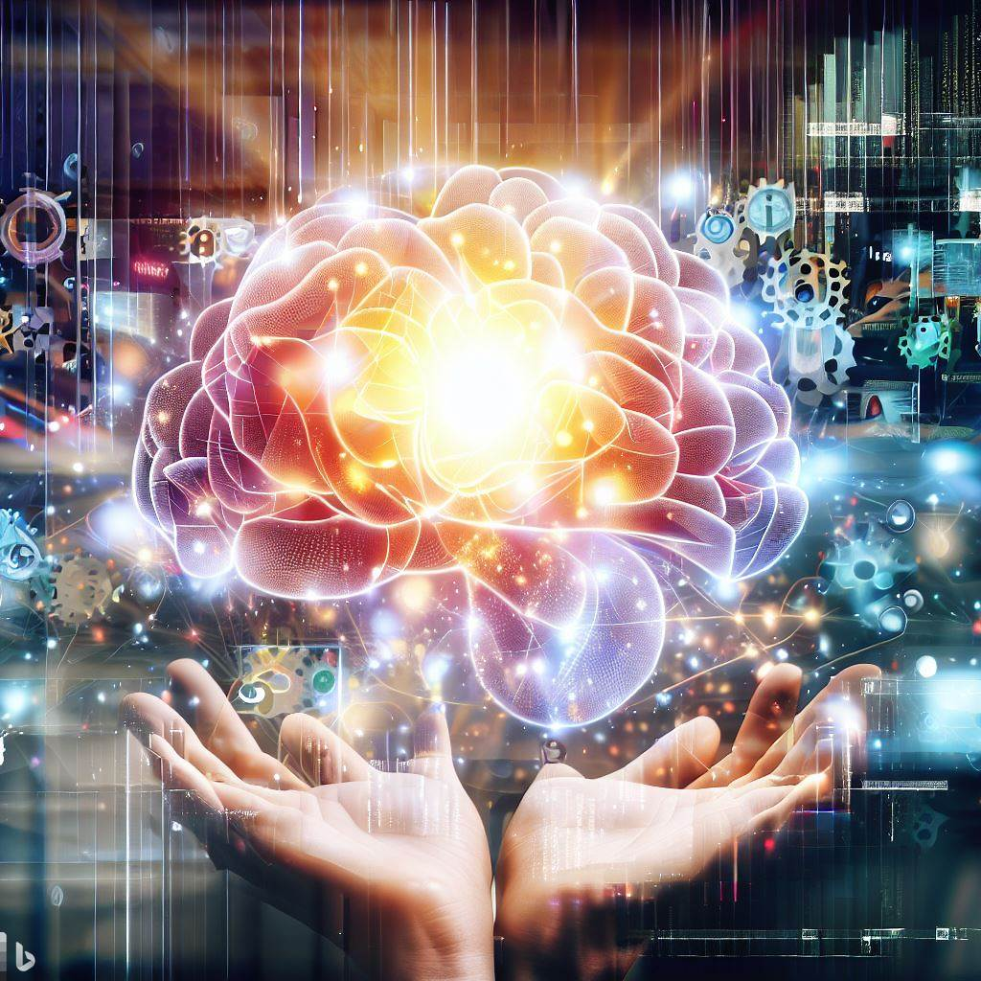
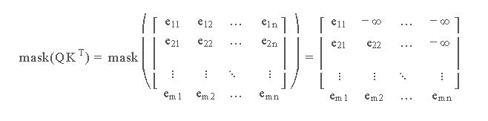
Generalisierung
Sowohl GPT als auch Hunde, die durch Clickertraining ausgebildet wurden, sind zur Generalisierung fähig.
Das bedeutet, dass sie gelernte Muster auf neue, unbekannte Situationen anwenden können.
Weitere Lektüre:
Transformer Decoder und warum die Matrixberechnung so wichtig ist!
Der ultimative Leitfaden für Transformer Deep Learning (turing.com)

Slide 13
Für GAI benötigte Zutaten
Schauen wir noch auf
Rechenleistung

Slide 14
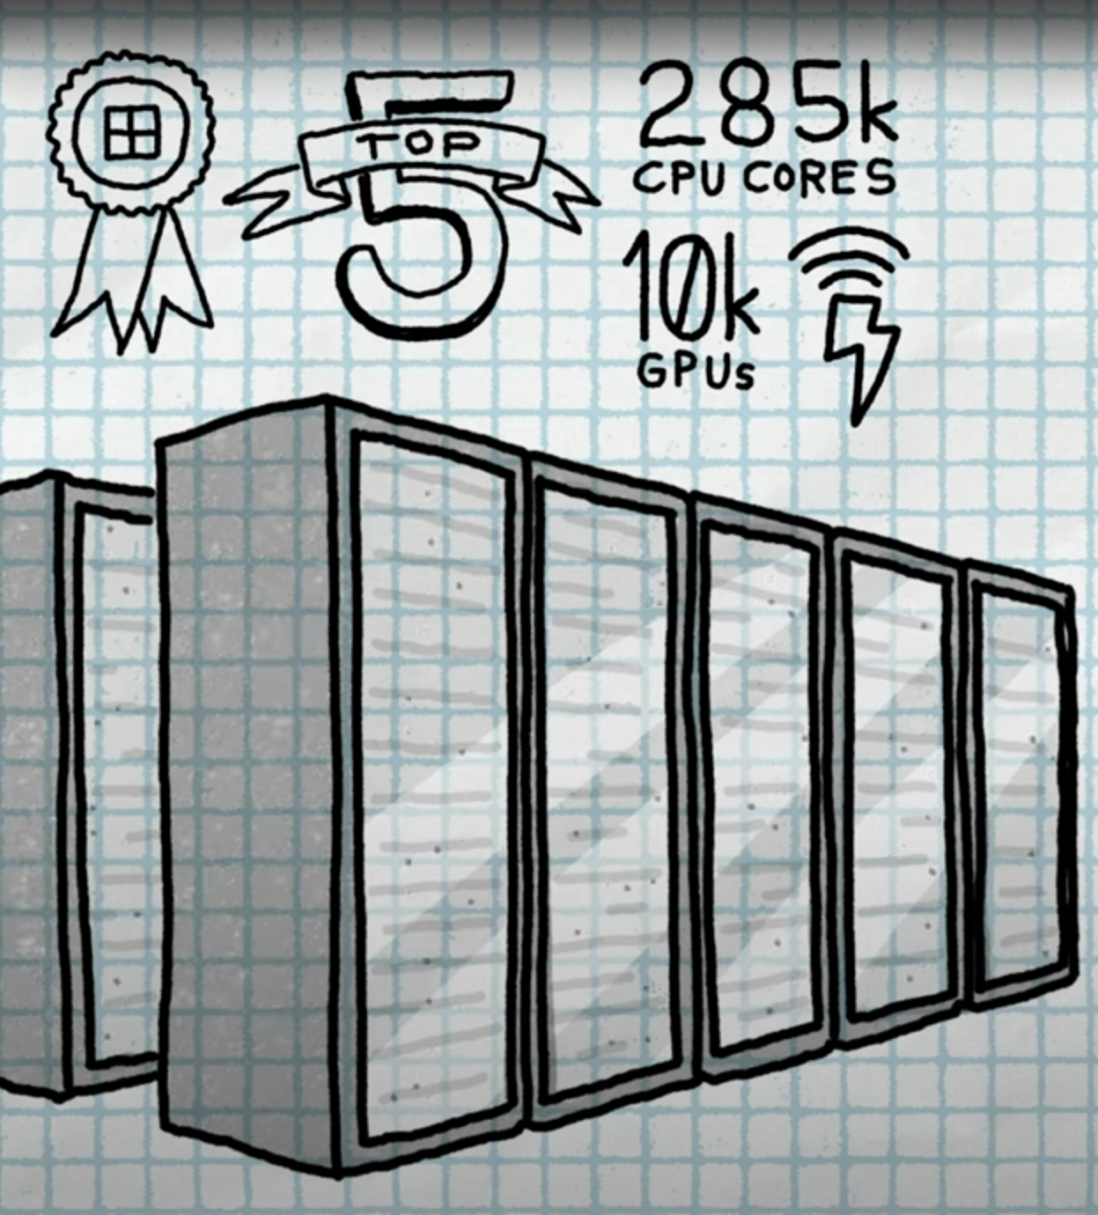

In 2019/20...
... Microsoft, das in openAI investiert hat, baute einen Supercomputer in seiner Azure Cloud für openAI, um dessen Modelle trainieren zu können
285k Kerne
10k GPUs
Quelle: (1) KI-Supercomputer - YouTube

Slide 15
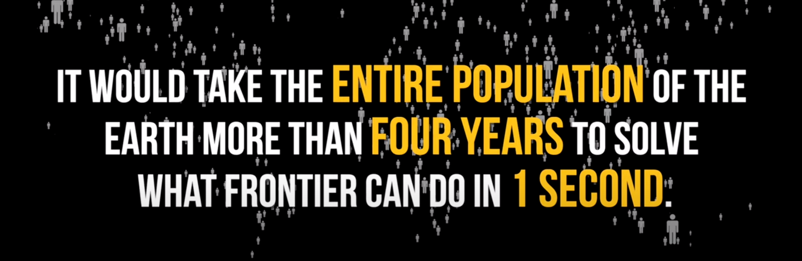

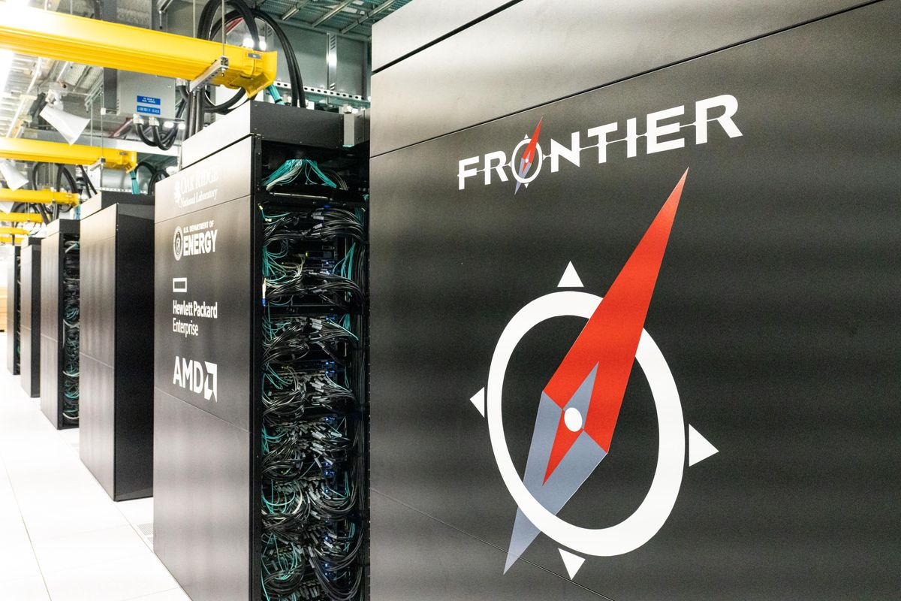
Frontier (2022):
Der weltweit erste
Exascale-Supercomputer
(1) Quelle: Frontier: Der erste Exascale-Supercomputer der Welt ist da - YouTube
8.730.112 Kerne
37.632 GPUs³
(2) Computing and Computational Sciences Directorate
(3) https://spectrum.ieee.org/frontier-exascale-supercomputer

Slide 16
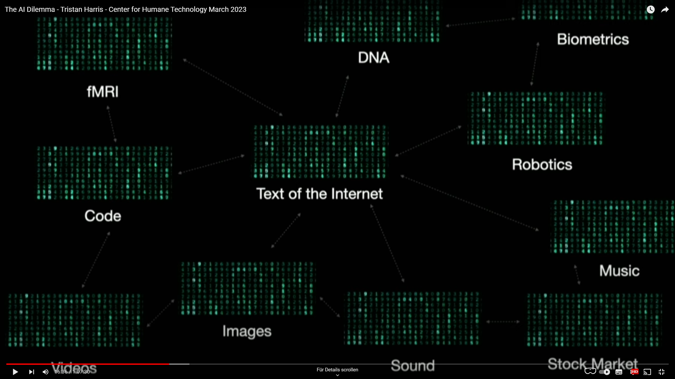
Was ist der Kern eines
LLMs?
Sprache!
Woher kommen die Daten?
(*) LLM – Large Language Models - große Sprachmodelle

Slide 17
Was ist der Kern eines
LLMs?
Sprache!
Alles kann als Sprache interpretiert oder behandelt werden

Slide 18
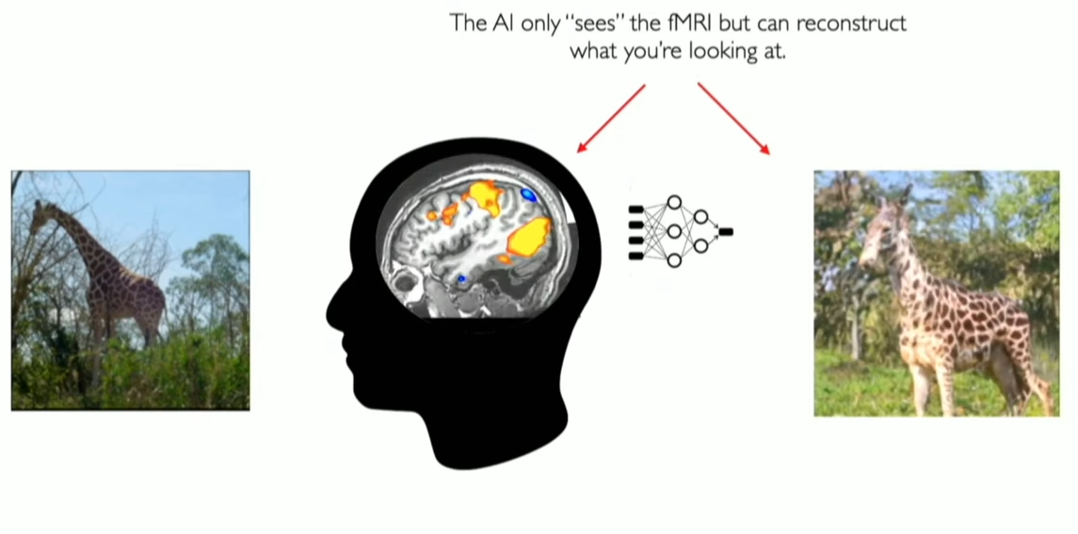
Was ist der Kern eines
LLMs?
Sprache!
Alles kann als Sprache interpretiert oder behandelt werden
Beispiel:
Rekonstruktion des Gesehenen aus MRT-Bildern
Das KI-Dilemma - Tristan Harris
https://youtu.be/cUrm9MfKgTs?t=1167

Slide 19
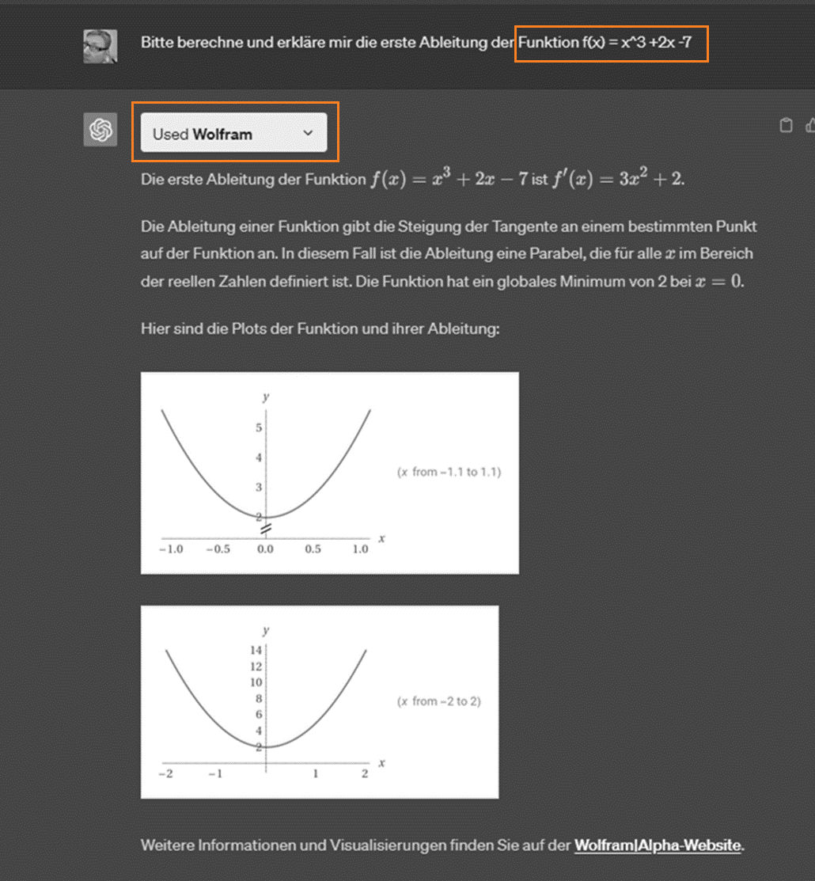
Was ChatGPT (noch) nicht gut kann … dafür gibt es Plug-Ins!

Slide 20
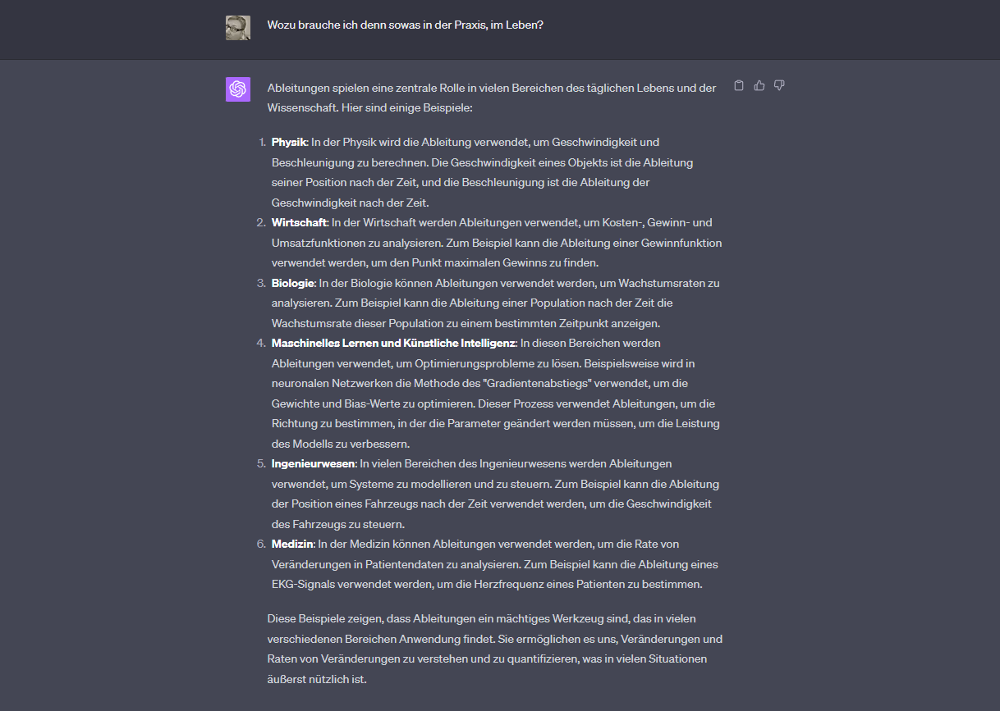
Und wozu das alles gut ist, erfahre ich gleich auch noch…

Slide 21
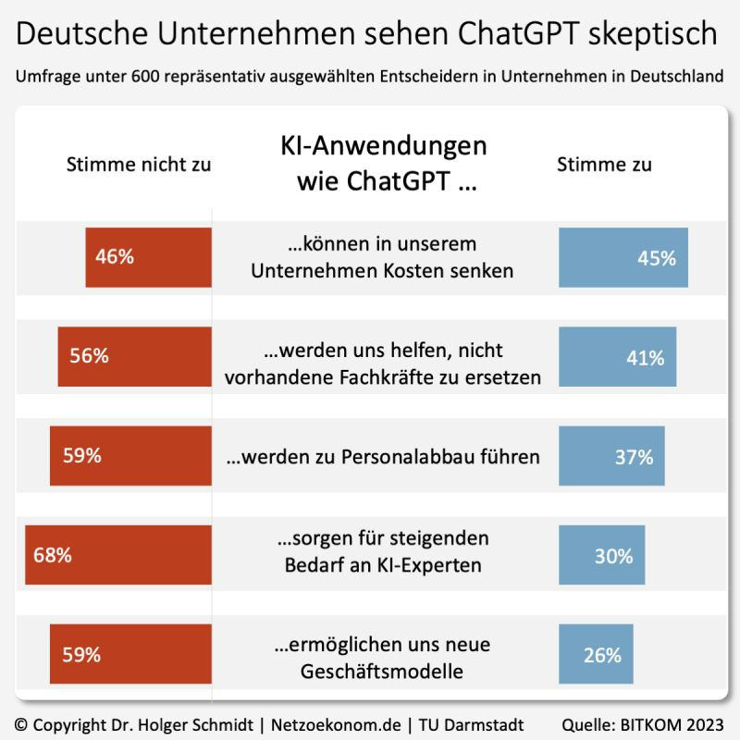
Deutsche Unternehmen und KI!
Deutsche Unternehmen sehen generative KI eher skeptisch.
Während die Investitionen in Künstliche Intelligenz in aller Welt in die Höhe schnellen, zeigen sich die Entscheider in deutschen Unternehmen bisher noch wenig beeindruckt von ChatGPT & Co. In einer Repräsentativ-umfrage des Branchenverbandes Bitkom glaubt die Mehrheit nicht, dass diese KI-Anwendungen die Kosten senken, die Fachkräftelücke schließen oder neue Geschäftsmodelle ermöglichen können. Tatsächlich liegen die Vorteile der generativen KI weniger in der Industrie als vielmehr in Branchen mit einem höheren Anteil kognitiver Tätigkeiten wie Finanzen oder IT.

Slide 22
Deutsche Unternehmen und KI!
Die abwartende Haltung könnte sie bei einer Technologie, die sich so rasant entwickelt, aber schnell zu einem Wettbewerbsnachteil entwickeln. „Wohl noch nie gab es eine Phase, in der so viele neue Technologien so rasend schnell zum Einsatz kamen. KI erschafft Texte, Bilder und Musik. Sie erstellt Programmcode, entwickelt Arzneimittel oder konstruiert Maschinen. Jede und jeder kann die Einsatzfelder der KI selbst ausprobieren, fast täglich lesen und hören wir von neuen, spektakulären Entwicklungen“, sagt der neue Bitkom-Präsident Ralf Wintergerst. „Der Einstieg in die KI wird immer leichter und einfacher.
Vom Handwerksbetrieb bis zum Milliardenkonzern: Sinnvolle Einsatzszenarien gibt es für KI ausnahmslos überall.“

Slide 23
Die Zukunft der KI
Die Zukunft der KI birgt viele Möglichkeiten, darunter das Potenzial, zahlreiche Bereiche vom Gesundheitswesen bis zum Verkehrswesen zu revolutionieren. Sie wirft jedoch auch ethische und gesellschaftliche Fragen auf, die es zu klären gilt.

Slide 24

Ein Blick in die Zukunft des...
...Journalismus
Ein wichtiger Bereich mit Auswirkungen auf unsere Demokratie und unsere Gesellschaft im Allgemeinen.
Also unsere Zukunft.
Und vielleicht lernen wir daraus für unsere eigenen Unternehmen.

Slide 25



Forschung & Unternehmen
Matthias CAESAR
Prof. Christina ELMER
… seit 30 Jahren in der Welt der IT und der Sprachen zuhause.
Professur für Digitaler Journalismus / Datenjournalismus
TU Dortmund
zuvor u.a.
DER SPIEGEL: stellvertretende Entwicklungschefin,
zuvor Mitglied der Chefredaktion von SPIEGEL ONLINE,
Leiterin des Ressorts Datenjournalismus, Wissenschaftsredakteurin

Slide 26

Forschung Unternehmen
Matthias CAESAR
Prof. Christina ELMER
… seit 30 Jahren in der Welt der IT und der Sprachen zuhause.
Professur für Digitaler Journalismus / Datenjournalismus
TU Dortmund
zuvor u.a.
DER SPIEGEL: stellvertretende Entwicklungschefin,
zuvor Mitglied der Chefredaktion von SPIEGEL ONLINE,
Leiterin des Ressorts Datenjournalismus, Wissenschaftsredakteurin

Slide 27
Wirtschaftliche Auswirkungen
Die Auswirkungen der generativen KI auf die Produktivität könnten der Weltwirtschaft einen Mehrwert in Billionenhöhe bringen. Die neueste Studie⁽¹⁾ schätzt, dass generative KI in 63 Anwendungsfällen jährlich das Äquivalent von 2,6 Billionen bis 4,4 Billionen Dollar hinzufügen könnte
BIP Deutschland (2021):
4,2 Billionen Dollar
Aktuelle generative KI und andere Technologien haben das Potenzial, Arbeitstätigkeiten zu automatisieren, die heute 60 bis 70 Prozent der Zeit von Arbeitnehmern in Anspruch nehmen. Insbesondere die der so genannten Knowledge Workers
Notes:
Warum eine solche Auswirkung auf die Produktivität und insbesondere auf Knowledge Worker?
Weil GAI einen fantastischen Job macht, wenn es darum geht, den natürlichen Kontext zu verstehen und somit die Aufgaben zu verstehen und diese letztendlich zu automatisieren.

